Slide 1
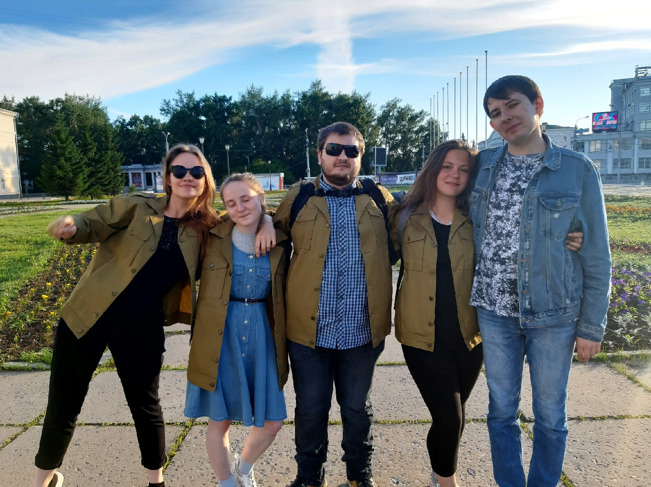
Студенческий медицинский отряд «Синергия»

Slide 2
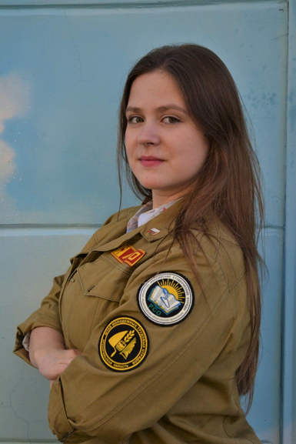
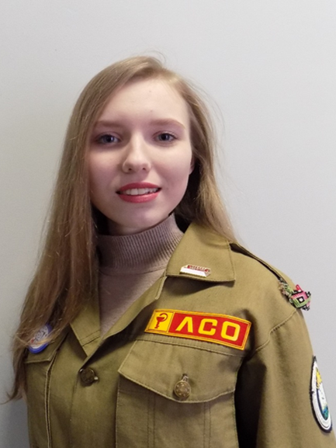
Руководство объединения
Командир Садкова Александра Николаевна
Телефон: 8 (909) 554-26-37 Эл.почта:lekca1861@mail.ru
Комиссар
Девятая Яна Дмитриевна 8 (911) 562-94-82 Yana.Dmitrievna.99@yandex.ru

Slide 3
Основные направление деятельности объединения
Цель объединения: Отряд занимается популяризацией ЗОЖ среди населения и школьников
Задачи объединения:
Повышение медицинской грамотности населения

Slide 4
Основные направление деятельности объединения
Профилактическая деятельность.
Мы стараемся различными способами привлечь внимание людей к проблеме профилактики различных заболеваний.
В рамках объединения мы проводим профилактические беседы и акции как в школах, учреждениях средне-профессионального образования так и в университете, посещаем тематические форумы, занимаемся волонтерством.

Slide 5
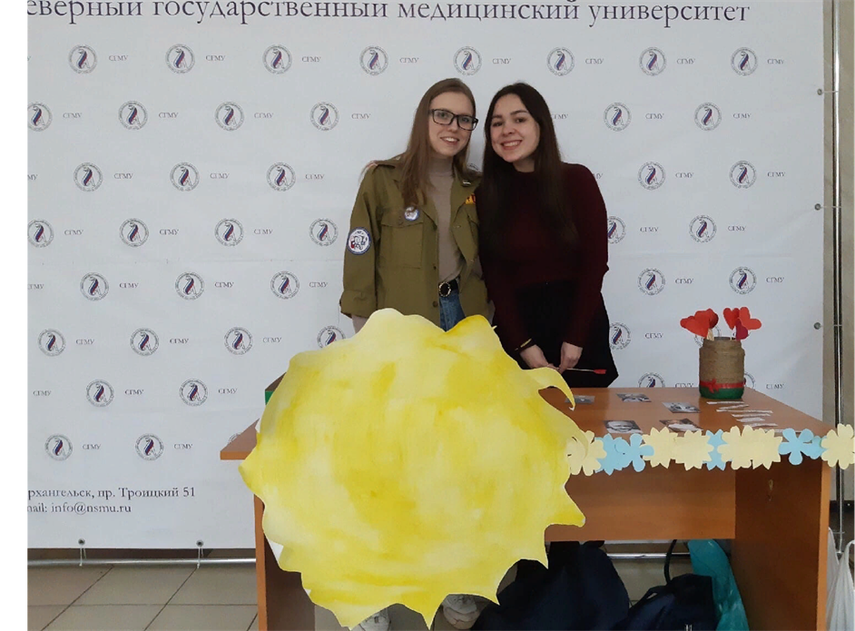
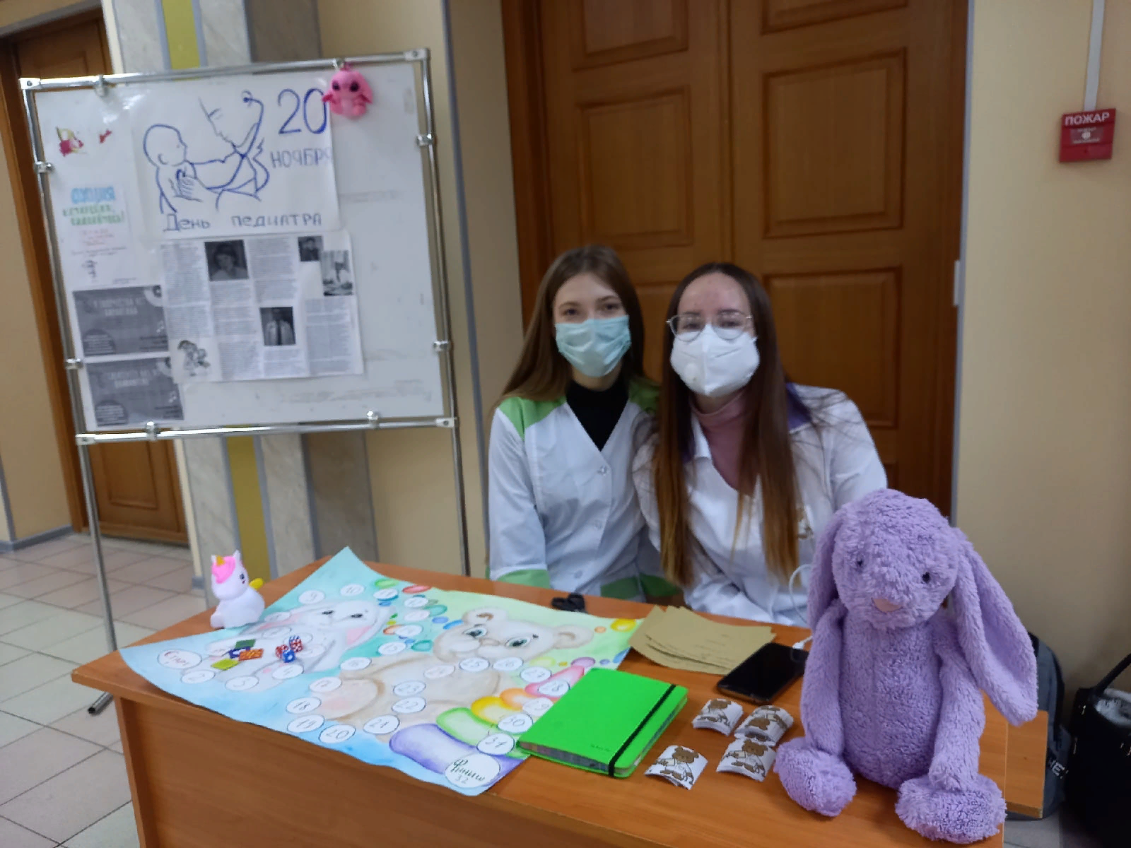
Традиционные мероприятия объединения 2019-2020 гг.
Профилактические акции
в холле СГМУ!

Slide 6
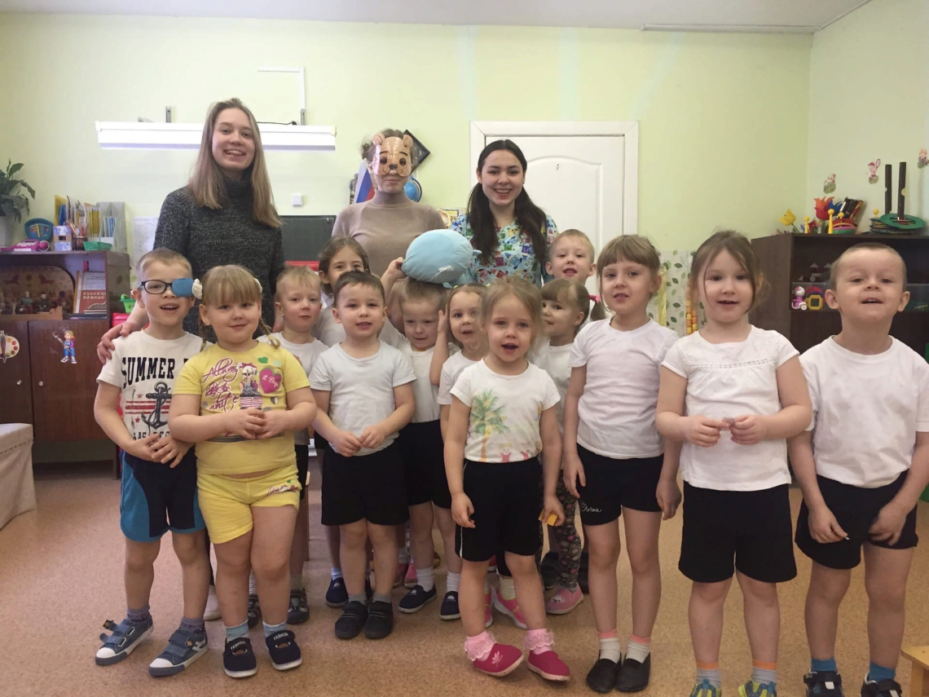
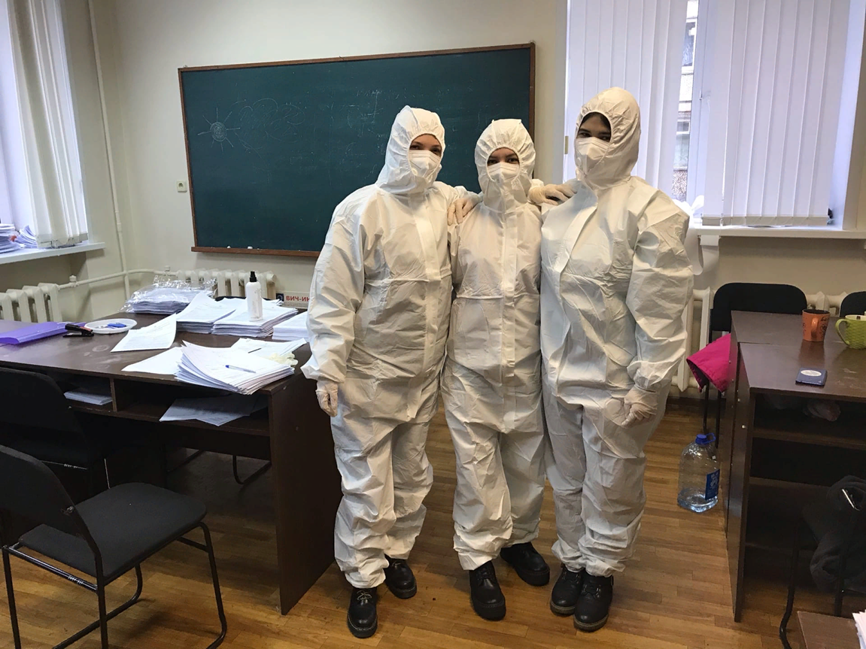
Традиционные мероприятия объединения 2019-2020 гг.
Профилактические беседы в школах, детских садах, университетах, средних специальных учебных заведениях и др. Медицинское волонтерство.

Slide 7
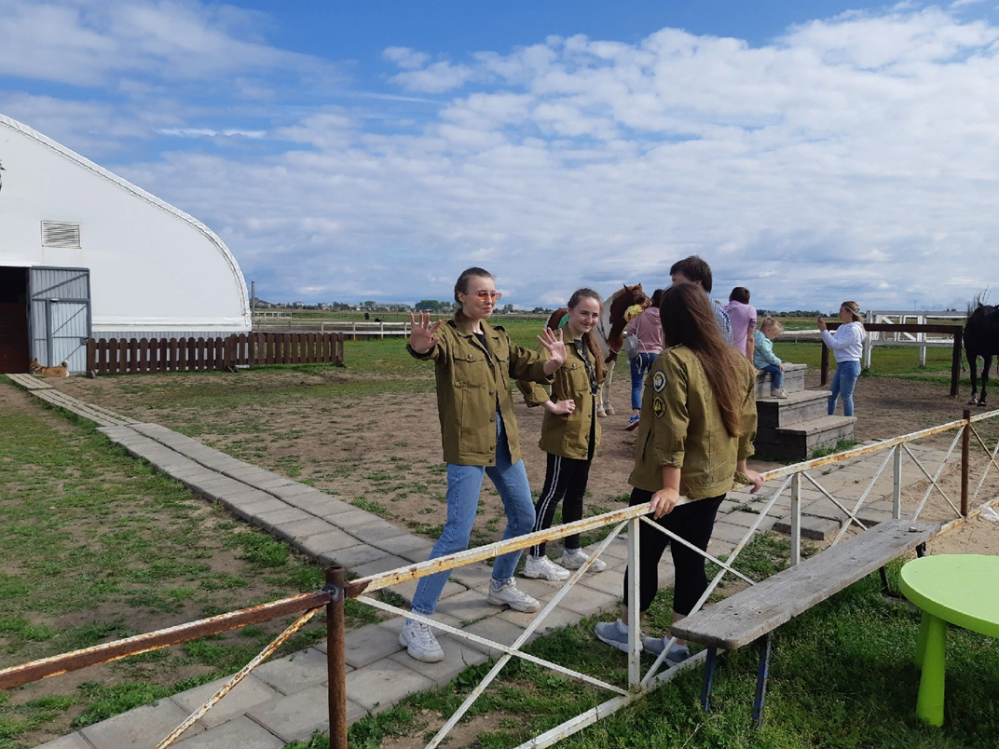
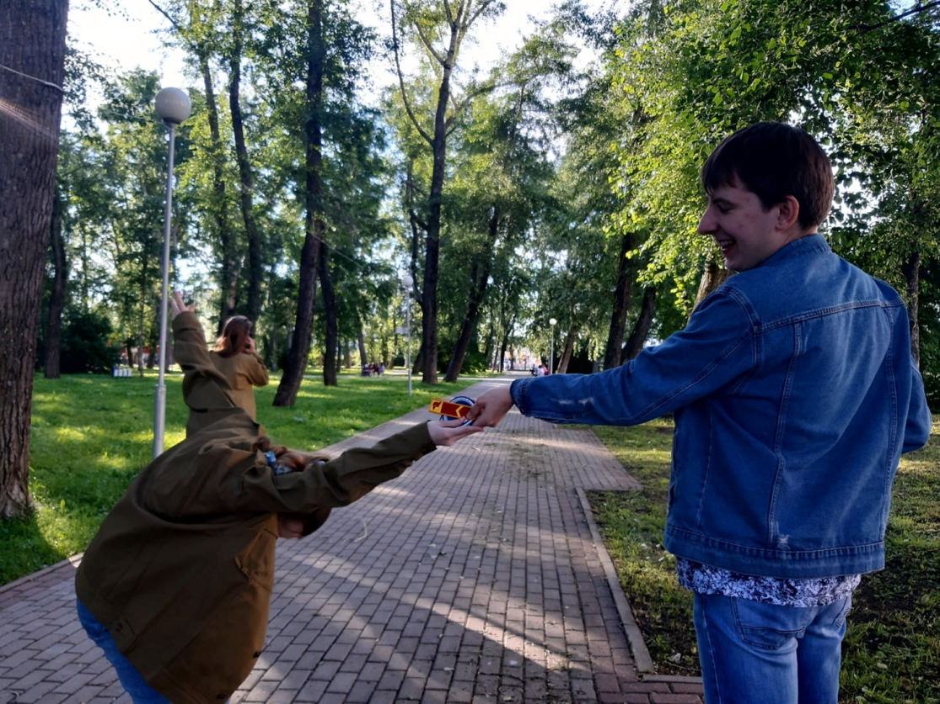
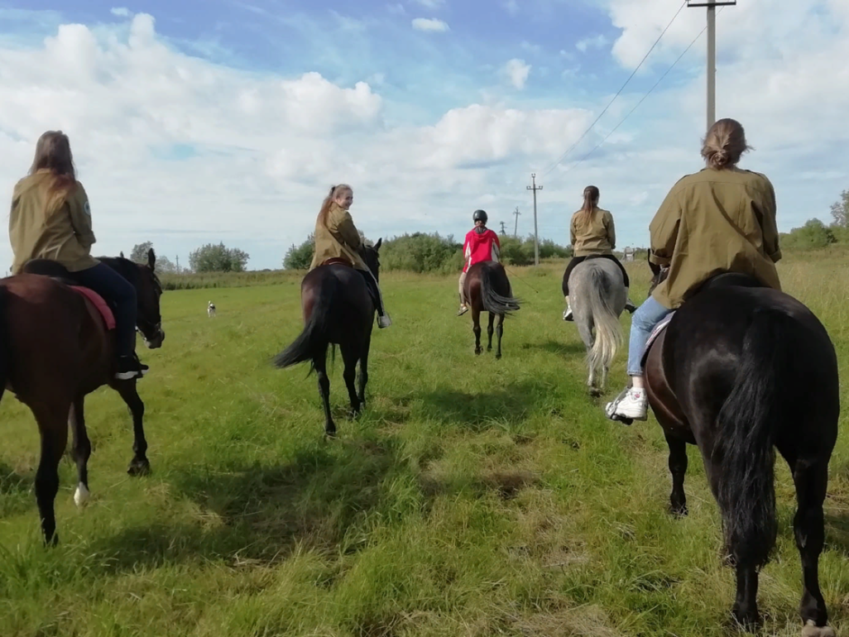
Целина (третий трудовой семестр) 2020 г.

Slide 8
Присоединяйся к нам!
Вступая в наш отряд, ты получишь:
Бурю эмоций
Новых друзей
Возможность реализовать свои идеи
Больше опыта в профессиональной сфере, чем сокурсники
Возможность трудоустройства летом
P.s. Кто знает, может найдете любовь всей своей жизни

Slide 9
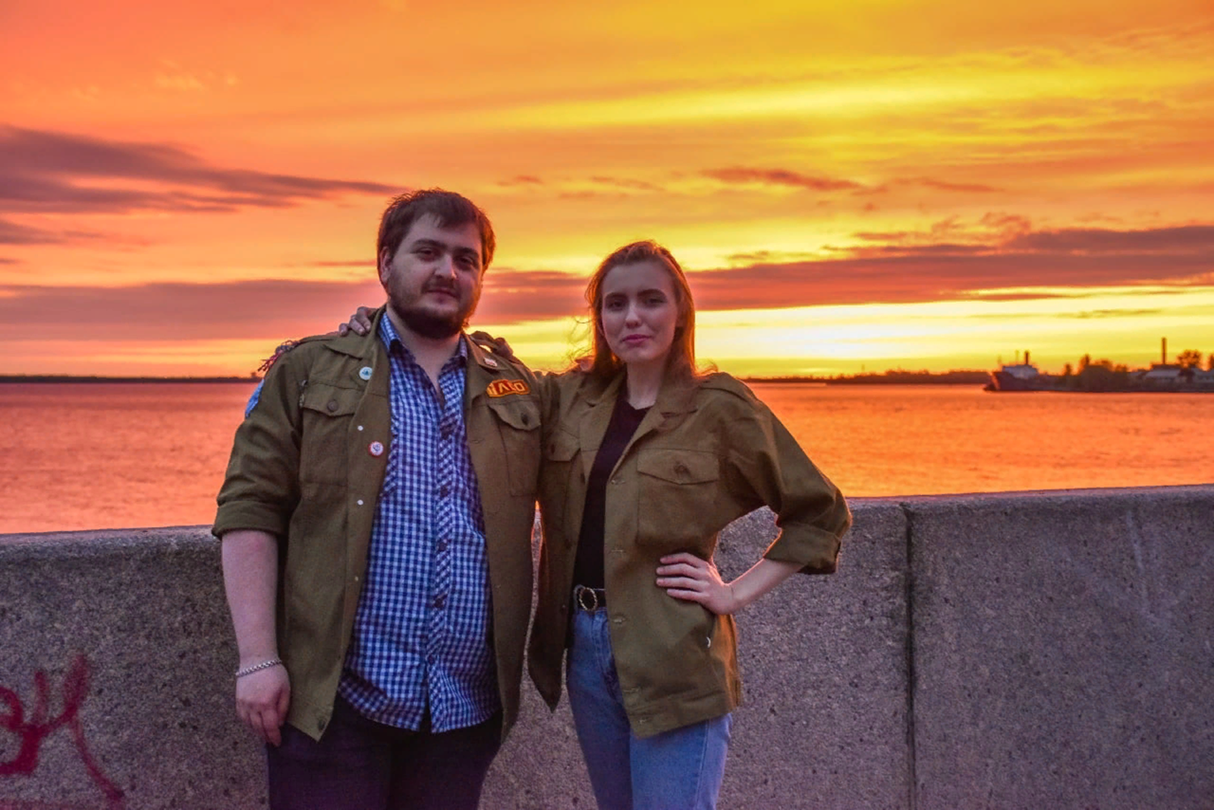
ФОТО-галерея 2019-2020 гг.

Slide 10
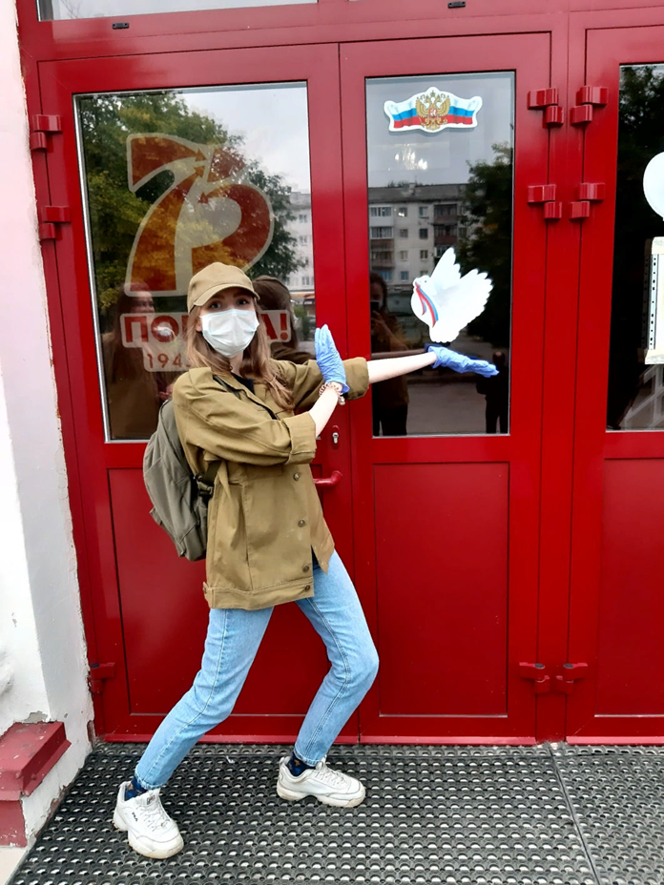
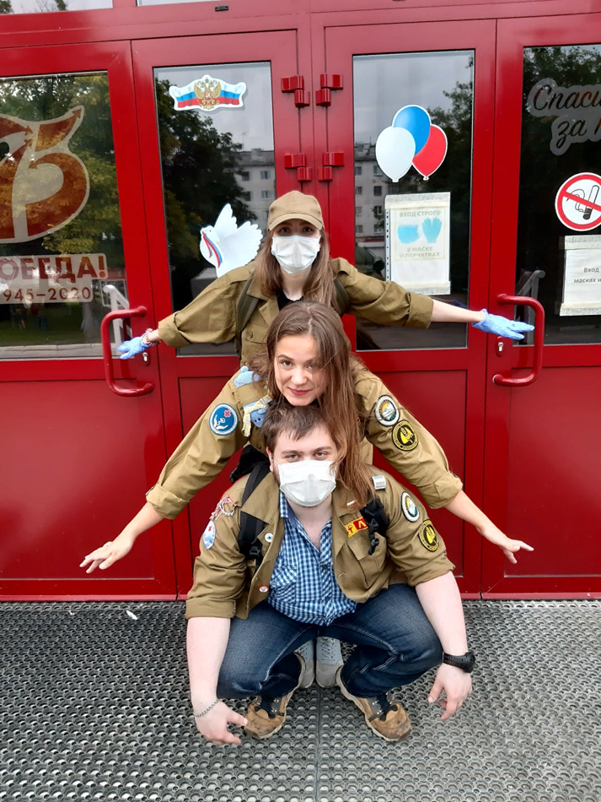
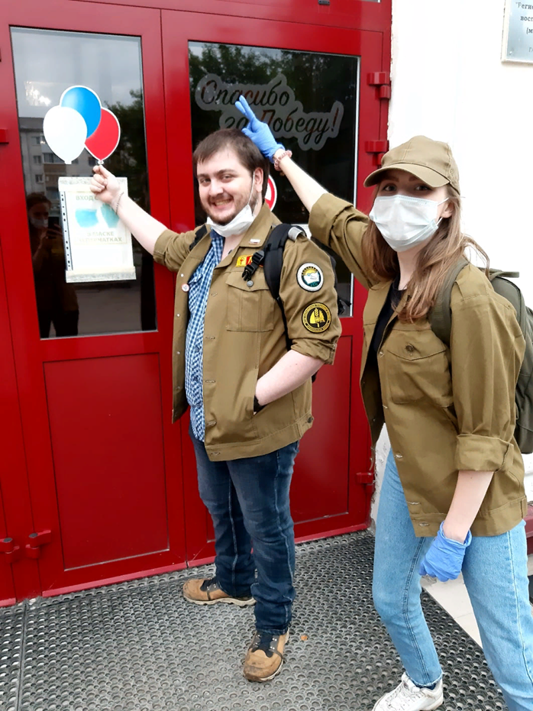

Slide 11
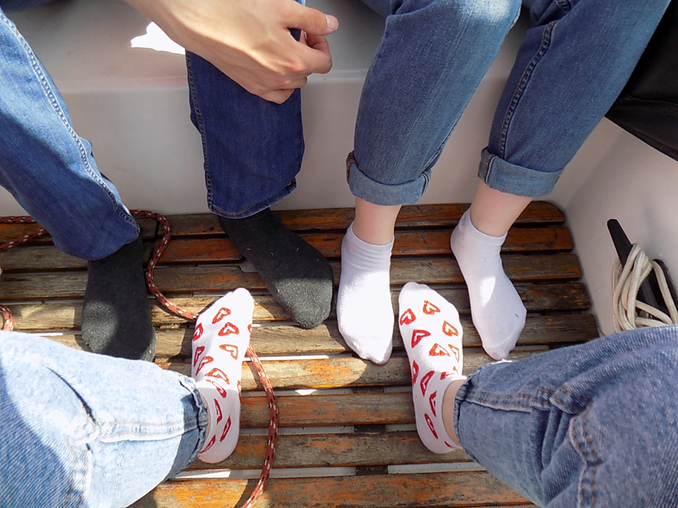

Slide 12
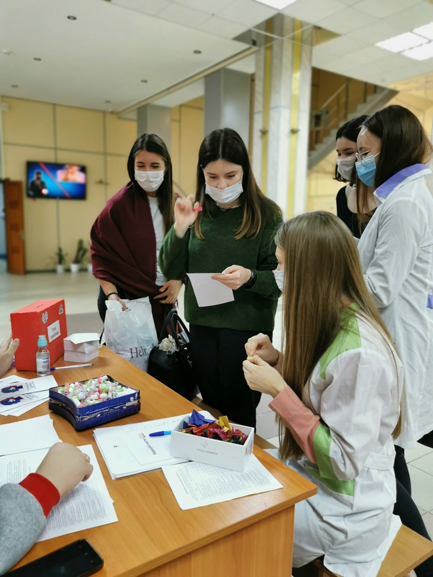
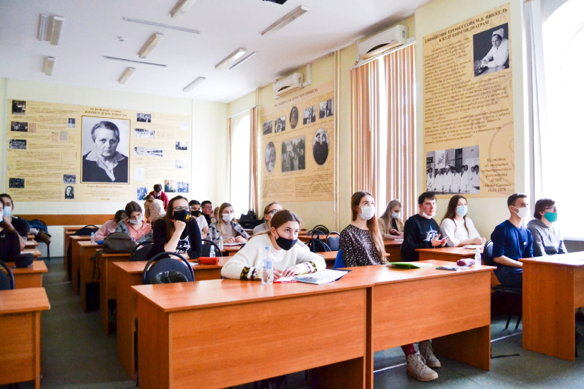

Slide 13
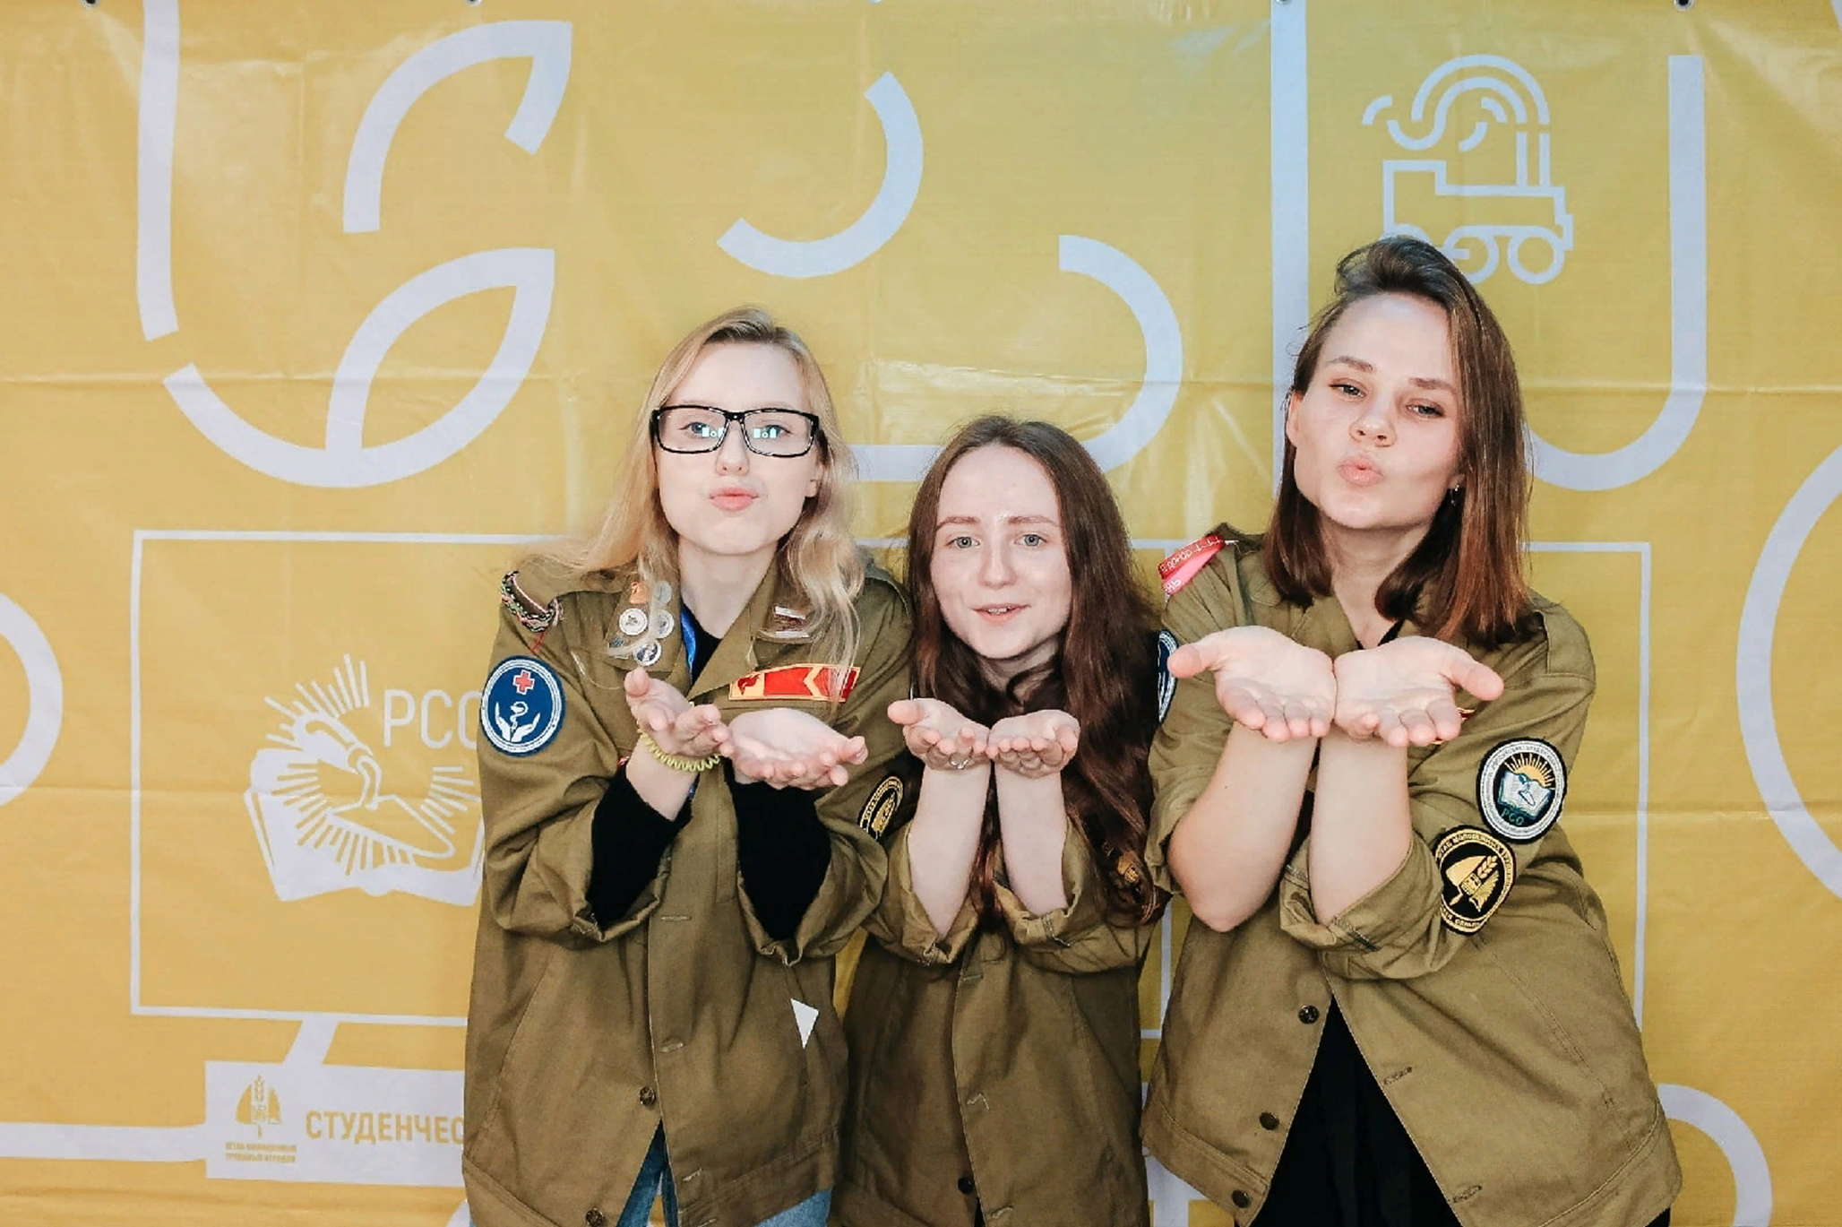
Добро пожаловать в нашу семью

